Slide 1
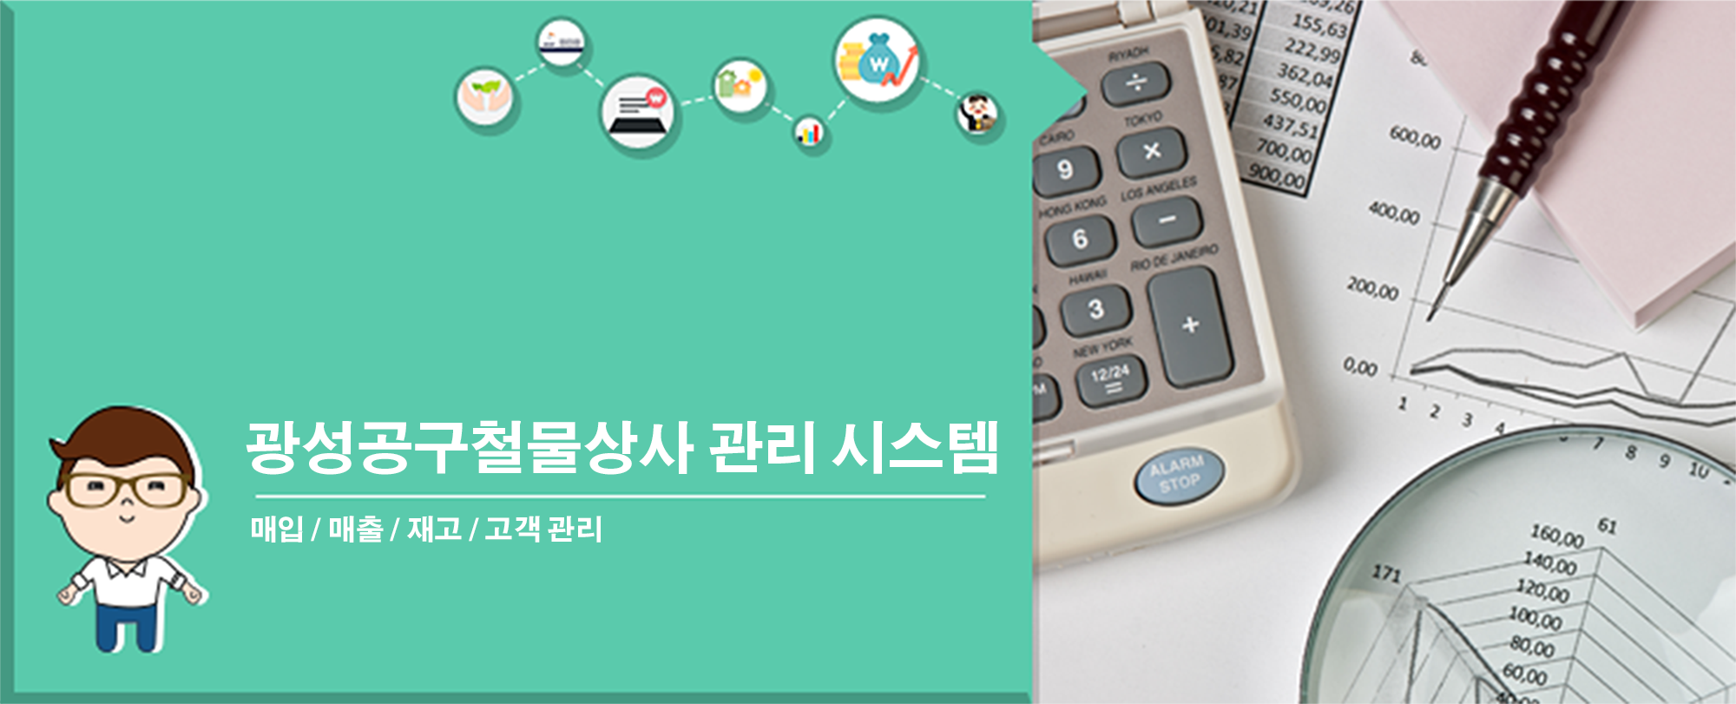


DB 최종과제 발표
컴퓨터공학과 20138422 김한섭

Slide 2
Contents
개발 동기 및 목적
구현 기능
시연 영상
Q & A

Slide 3
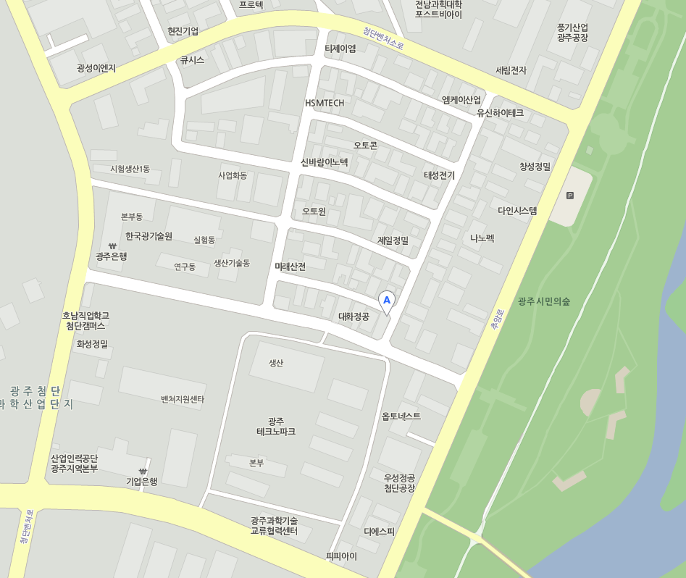
1. 개발 동기 및 목적
공장 밀집 지역에 위치한
부모님 가게

Slide 4
1. 개발 동기 및 목적
다양한 제품과 수많은 고객업체
엄청난 업무량
사소한 말다툼 금전적인 문제
다양한 제품과 수많은 고객업체를 정확히 파악하여
효율적인 업무 처리

Slide 5
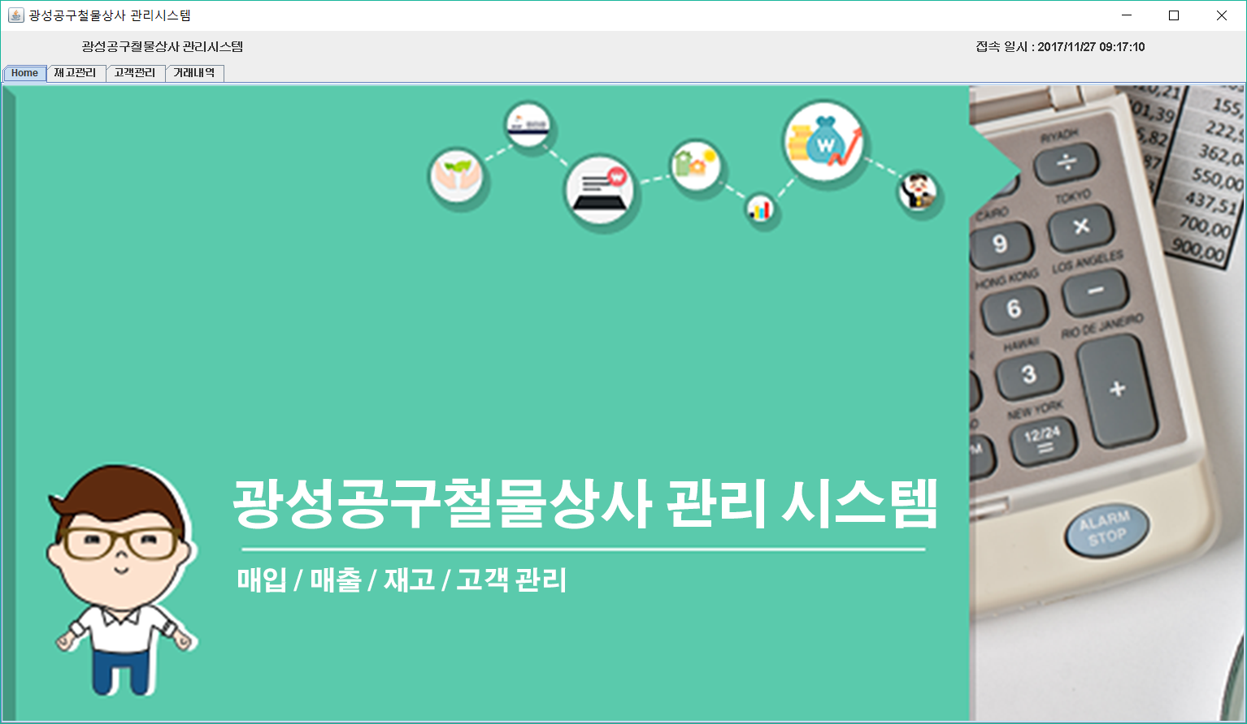
2. 구현 기능
Home 이미지 배너
현재 시간
Main GUI 설계
탭팬을 이용해 여러 창으로 나눔

Slide 6
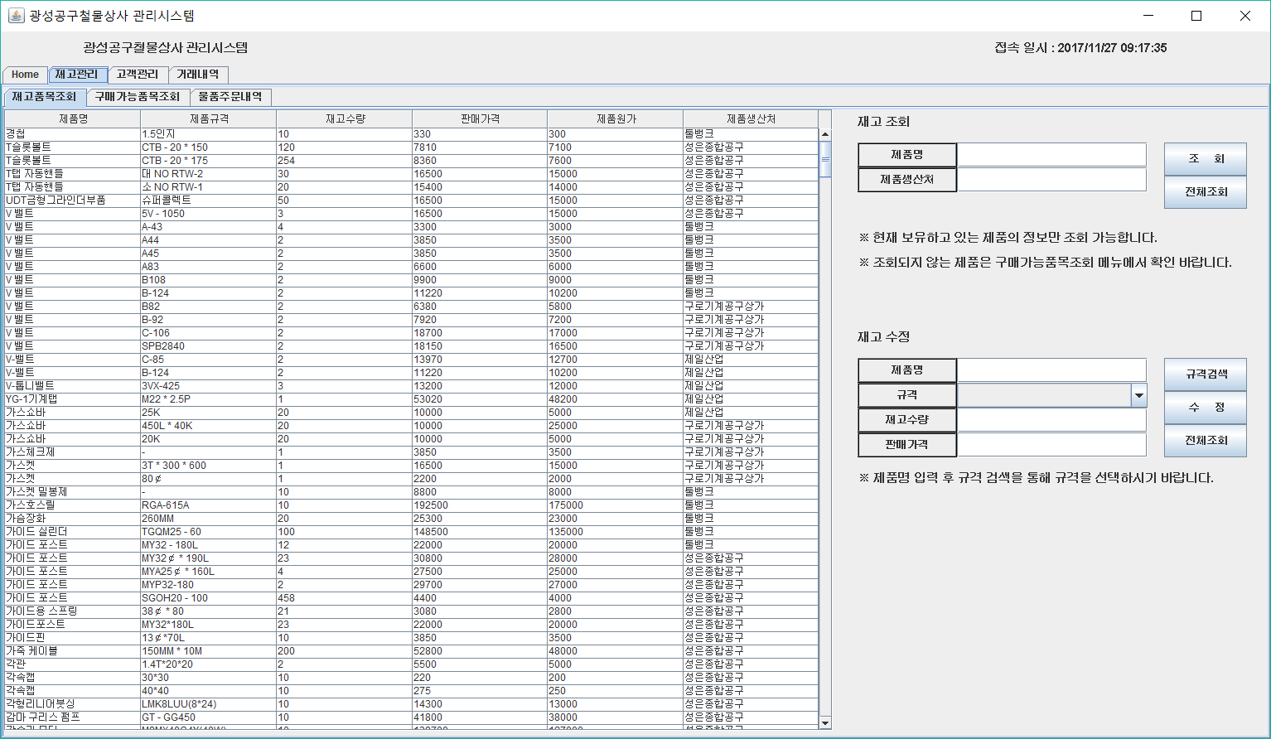
2. 구현 기능
재고품목 조회 기능
재고량과 판매가격 수정 기능
제품명 입력 시
해당 제품에 맞는 규격이 검색되어
ComboBox 형태로 제공

Slide 7
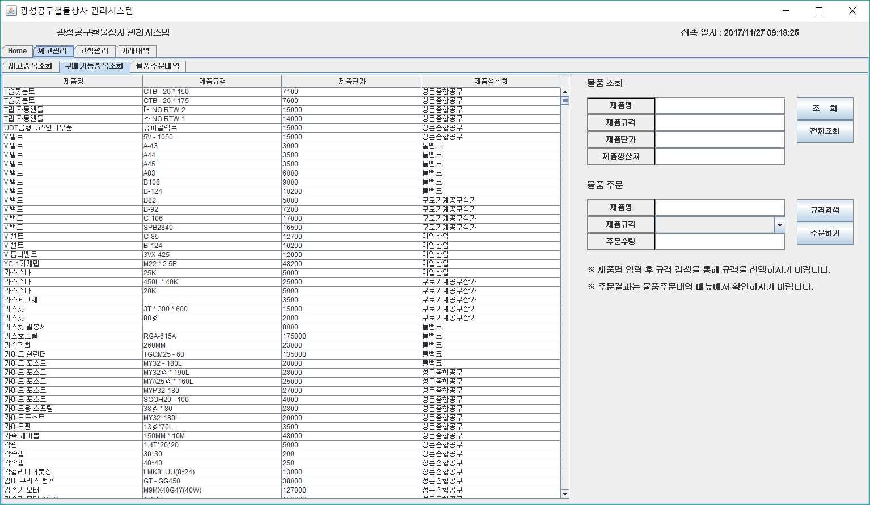
2. 구현 기능
구매가능품목 조회 기능
물품 주문하기 버튼 클릭 시
구매 테이블에 데이터를 삽입

Slide 8
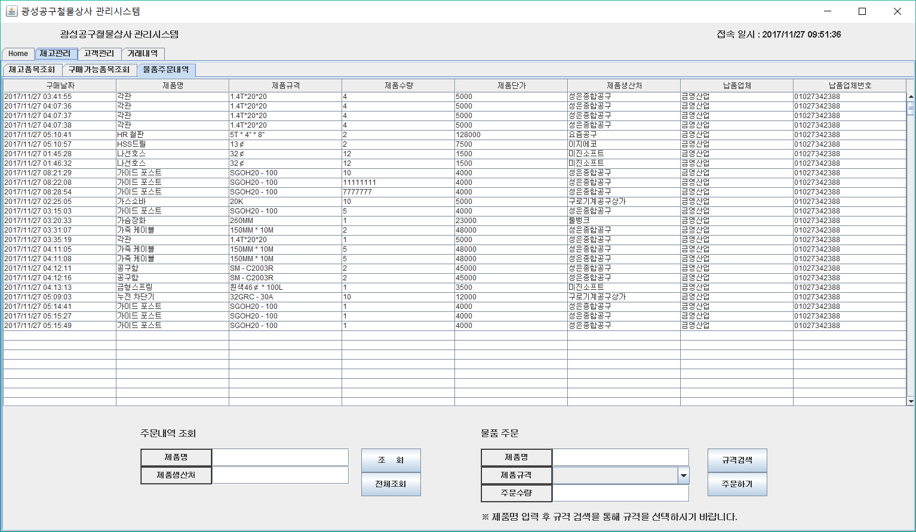
2. 구현 기능
주문내역 조회 기능
물품 주문 기능

Slide 9
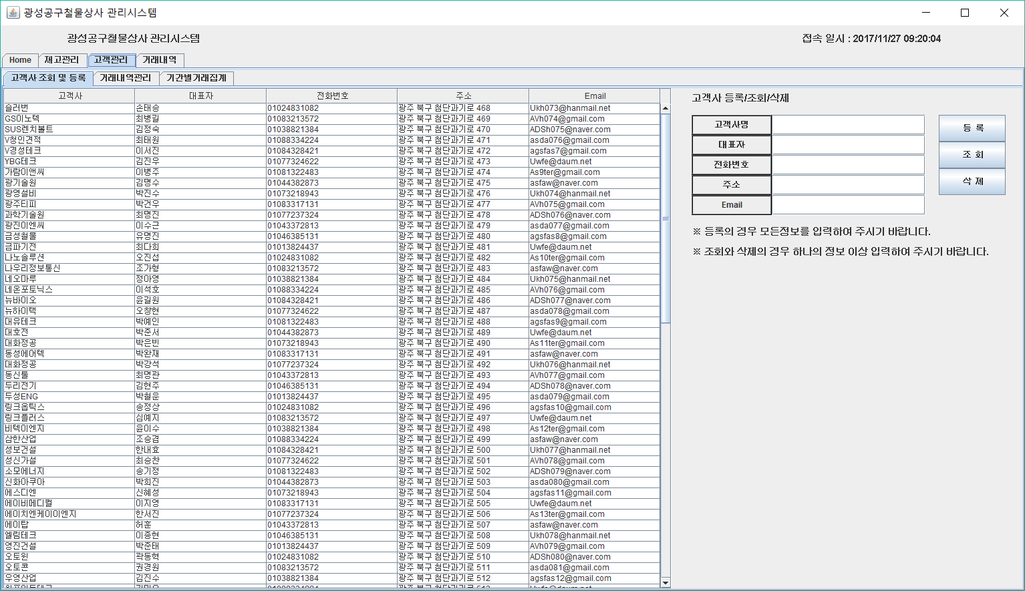
2. 구현 기능
고객사 조회, 등록, 삭제 기능

Slide 10
시연영상

Slide 11
Q & A

Slide 12
감사합니다
DB 최종과제 발표
컴퓨터공학과 20138422 김한섭

